Slide 1

TRƯỜNG TIỂU HỌC HÒA NGHĨA
Môn : Tự nhiên và xã hội
Lớp: 2
Ngày hội đọc sách của chúng em( tiết 1+2 )
Bài 7:
GV: Vũ Thị Ngọc

Slide 2


Slide 3
Bài 7: Ngày hội đọc sách của chúng em
(Tiết 1)

Slide 4


Tiết 1

Slide 5
Khám phá

Slide 6
Kể tên một số cuốn sách mà em đã đọc?

Slide 7





Slide 8

Hoạt động 1: Quan sát tranh và trả lời câu hỏi

Slide 9

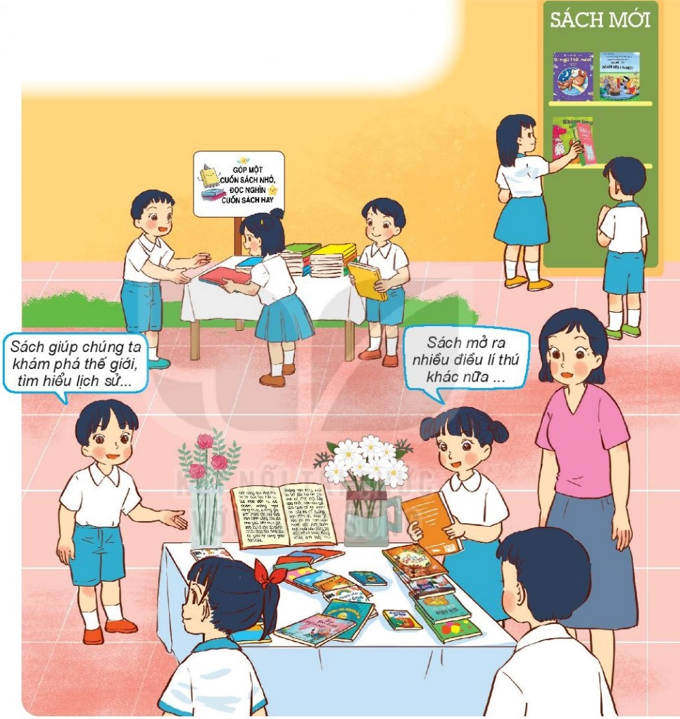
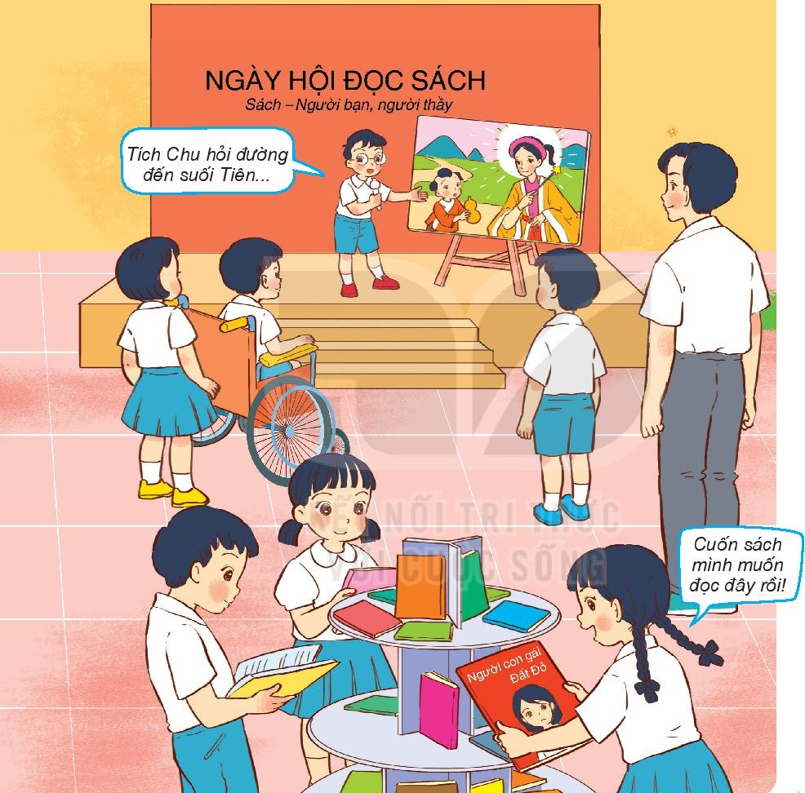

Ngày hội đọc sách của trường Minh và Hoa đã diễn ra những hoạt động nào ?
Thảo luận nhóm 4

Slide 10
Ngày hội đọc sách của trường Minh và Hoa đã diễn ra những hoạt động nào ?
Triển lãm sách
Kể chuyện theo sách
Quyên góp sách
Giới thiệu sách
Đọc sách

Slide 11
KẾT LUẬN
Ngày hội đọc sách là sự kiện quan trọng trong các hoạt động ở trường. Trong ngày hội này, các em được tham gia nhiều hoạt động, được đọc và biết thêm nhiều điều bổ ích
Notes:
GV kết luận lại

Slide 12
Hoạt động 2: Ý nghĩa của Ngày hội đọc sách.

Slide 13
Ngoài các bạn học sinh còn có những ai tham gia vào hoạt động này?
Ngoài các bạn học sinh tham gia còn có bố mẹ, anh, chị,.. của các bạn.
Em thấy các bạn tham gia ngày hội đọc sách với thái độ như thế nào?
Các bạn học sinh tham gia ngày hội đọc sách rất đông vui, nhiệt tình, hào hứng, ham học hỏi khám phá, tích cực giao lưu với bạn bè …

Slide 14
Vậy việc đọc sách có lợi ích gì nhỉ?

Slide 15

Sách giúp em rút ra điều gì?
Em học được gì qua việc đọc sách?
Người lớn có cần phải đọc sách không?
Notes:
GV đưa các câu hỏi gợi ý để HS thảo luận

Slide 16










Slide 17

Việc đọc sách đem lại lợi ích:
- Rèn luyện sự tập trung và khả năng tư duy
- Mở rộng vốn từ vựng, trau dồi thêm nhiều kiến thức từ nhiều lĩnh vực khác nhau.
- Cải thiện trí nhớ
- Hình thức giải trí, giảm căng thẳng,…

Slide 18
KẾT LUẬN
Ngày hội đọc sách giúp các em tham gia nhiều hoạt động, được đọc sách và biết nhiều điều bổ ích; tìm hiểu nhiều kiến thức mới về thế giới, lịch sử, khoa học, …
Notes:
GV kết luận

Slide 19
Ngày 21 tháng 4 hằng năm là ngày Sách Việt Nam đấy!

Slide 20


Slide 21









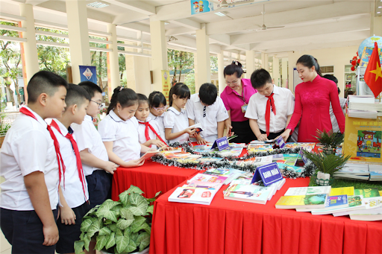
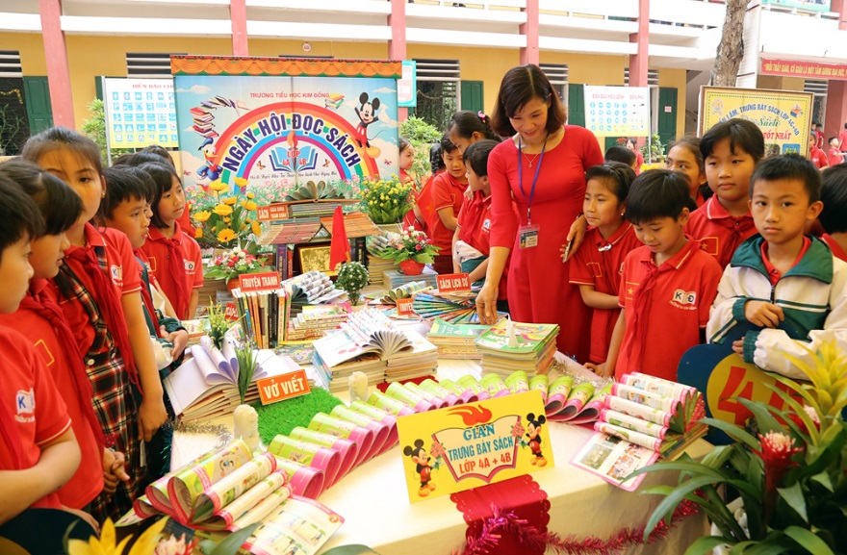
TRAO ĐỔI VỚI BẠN CỦA EM
1. Ngày hội đọc sách của trường em diễn ra như thế nào?
2. Em thích hoạt động nào nhất? Vì sao?
3. Em có nhận xét gì về sự tham gia của các bạn học sinh trường em?
4. Em có cảm nghĩ gì khi tham gia ngày hội đọc sách?

Slide 23
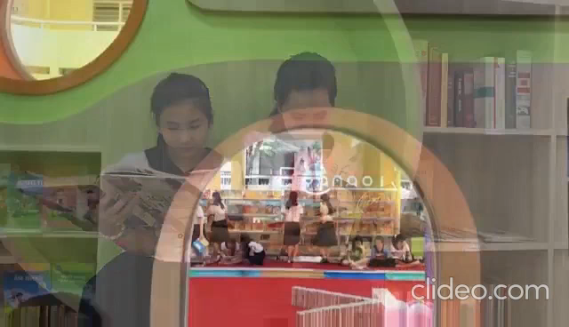
Ngày hội đọc sách ở một trường tiểu học

Slide 24










KẾT LUẬN
Ngày hội đọc sách là hoạt động thường diễn ra ở trường học. Thông qua hoạt động này, các em có ý thức hơn về việc đọc sách. Có nhiều cách để tổ chức ngày hội đọc sách phù hợp với điều kiện của từng trường.
.

Slide 25


Slide 26



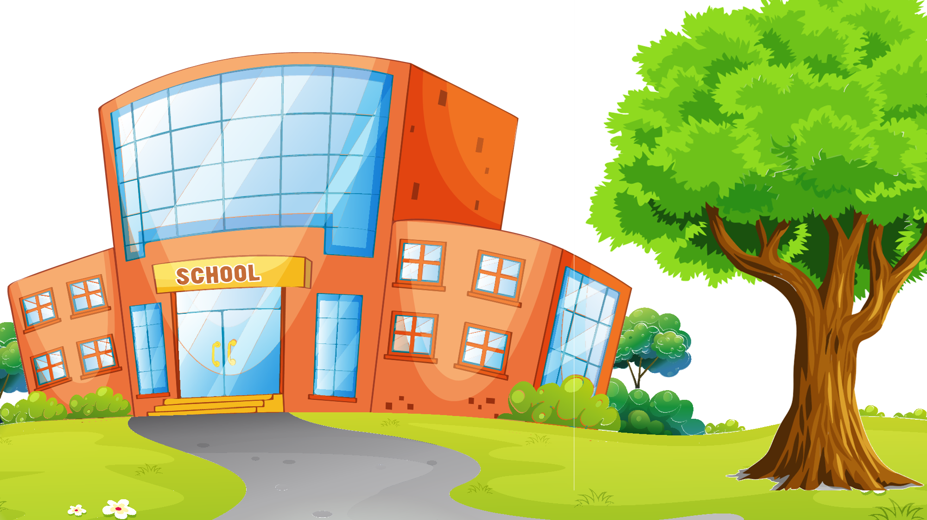


HOA ĐIỂM 10

Slide 27





Slide 28


1. Ngày Sách Việt Nam là ngày nào?
A. 21-4
B. 08 - 04
C. 21-5

Slide 29
2. Có mép, có gáy, không mồm,
Ai yêu ai quý sẽ càng thông minh
Chỉ là trang giấy xinh xinh
Nhìn vào là biết càng tinh chuyện đời.
(Là gì?)
A. Bảng con
B. Bút viết
C. Quyển sách

Slide 30
Đọc kĩ cuốn sách yêu thích và chuẩn bị giới thiệu với bạn về quyển sách này
DẶN DÒ

